Slide 1
Комплексные решения по переработке отходов древесины и биомассы
Бастриков Д.В.

Slide 2
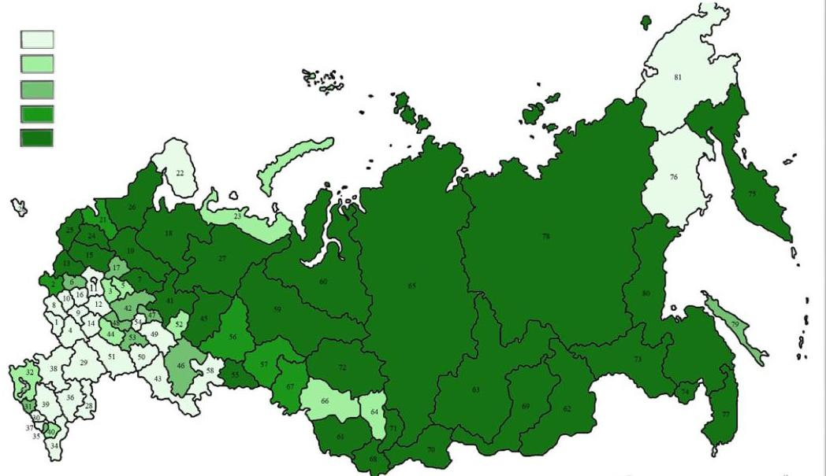
Картирование территории РФ по потенциалу древесного топлива для производства тепловой энергии

Slide 3
К 2013-2014 гг. прогнозируется общий объем производства гранул и брикетов в мире на уровне 40 млн т .
Европе это необходимо, чтобы выполнить цели по сокращению выбросов парниковых газов, а также уйти от зависимости от ископаемых видов топлива
На сегодня биотопливо- наиболее дешевый и доступный вид ВИЭ по сравнению с ветроэнергией и солнечной энергией

Slide 4
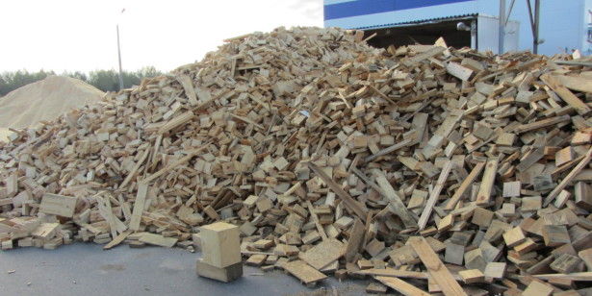
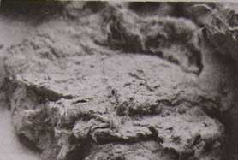
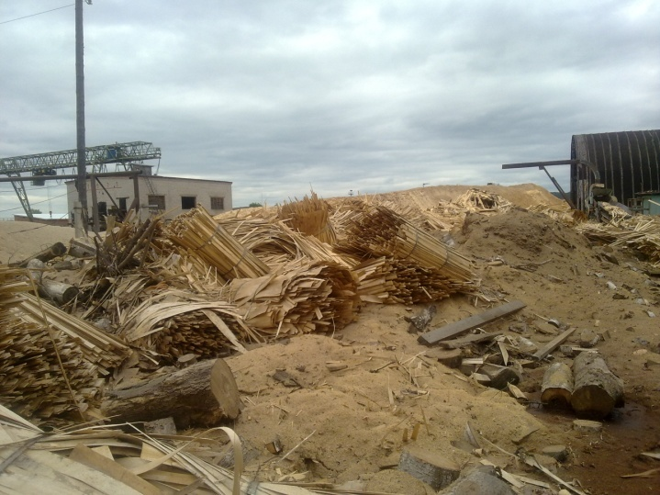
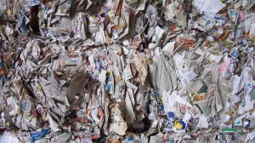
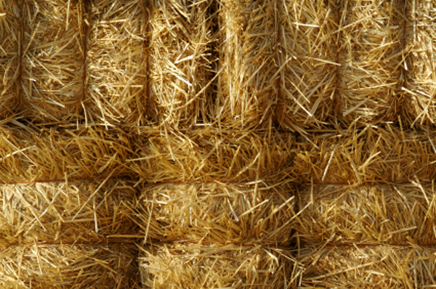
Переработке подлежат все виды отходов
Утилизация отходов
шлифовальная пыль, опилки, стружка
щепа, отходы фанеры и ДСП
торф, бурый уголь, костра льна
шелуха арахиса, лузга подсолнечника

Slide 7
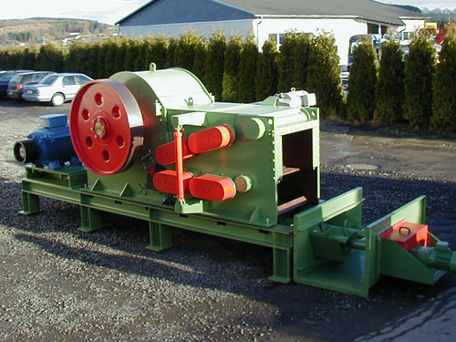
Дробилки HAAS
высокая производительность;
простота при интеграции в технологическую линию;
высокое качество исполнения и надежность;
опыт производства измельчающего оборудования для широкого спектра сырья: биомассы, древесных и лесных отходов. Высокая производительность

Slide 8
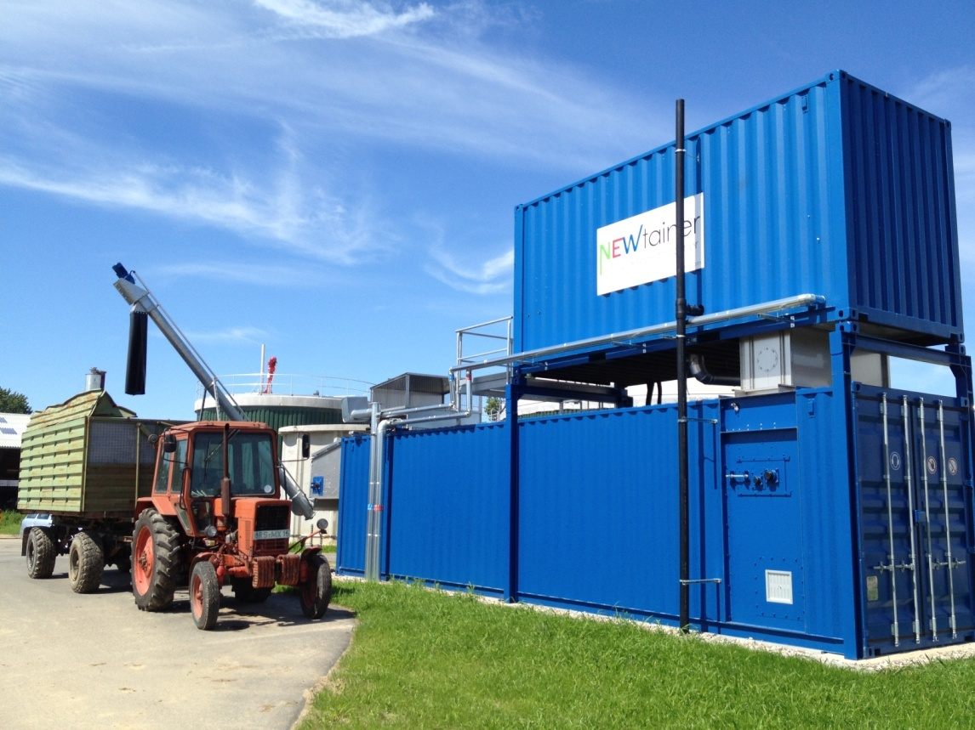
Конвейерные сушилки NewEco-tec
контролируемый процесс сушки с возможностью работы 24 часа в сутки;
коррозиеустойчивый корпус из нержавеющей стали;
конструкция сушильного комплекса смонтирована в стандартных морских контейнерах разных типоразмеров, в зависимости от производительности;
увеличение производительности путем установки дополнительных модулей;
оптимальное решение для производства гранул премиум класса.

Slide 9
Барабанные сушилки от Европейского производителя
Промышленная сушка опилок естественной влажности, древесных отходов, торфа для дальнейшей переработки в пеллеты и брикеты
Конструкция сушильных агрегатов позволяет работать на открытом воздухе, что значительно уменьшает затраты на установку
Высокая степень автоматизации

Slide 10
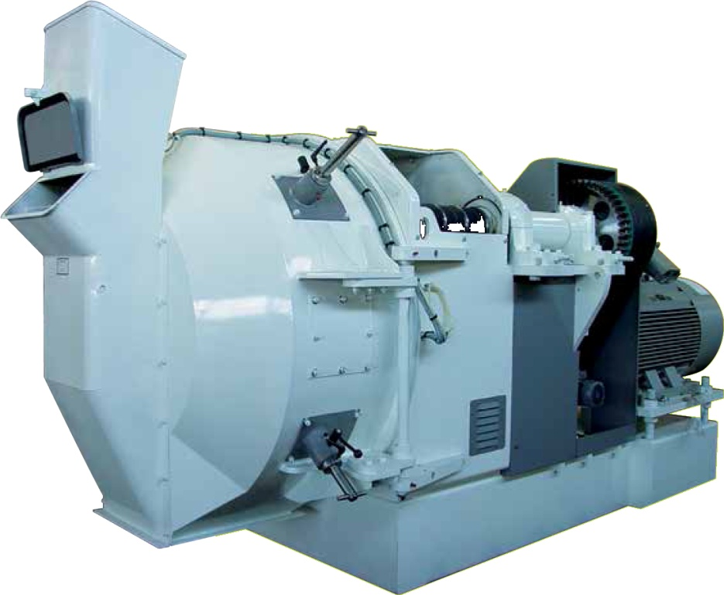
Прессы-грануляторы Promill Stolz
высокая производительность;
двухступенчатая ременная передача;
мощный главный вал и идеальная посадка матрицы;
упрощенное крепление матрицы: необходимо всего 45 минут чтобы ее заменить;
1/2 затрат на техобслуживание по сравнению с грануляторами с редукторами;
система медленной прокрутки матрицы;
система пожарной безопасности: контроль температуры роликов и подшипников, датчики обнаружения искры;
от 5 до 10 лет без замены центральных подшипников и передней обоймы.

Slide 11
Пеллеты

Slide 12
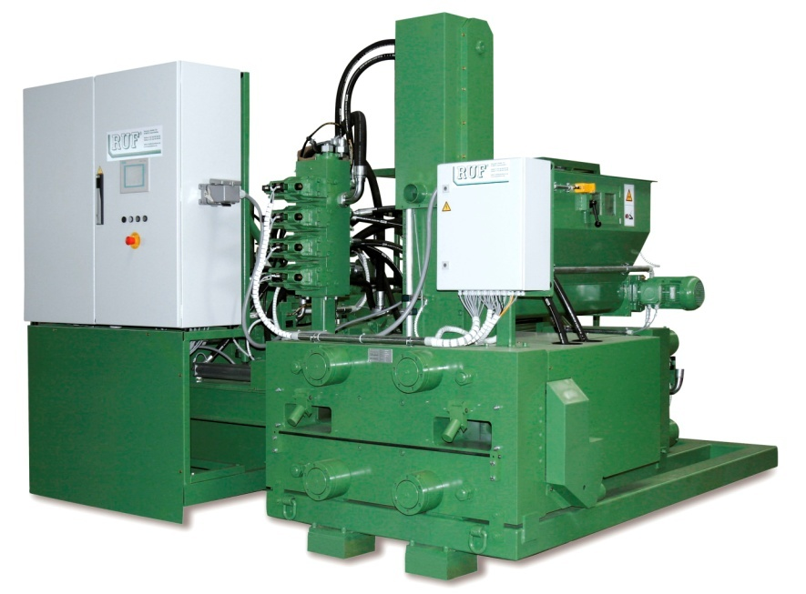
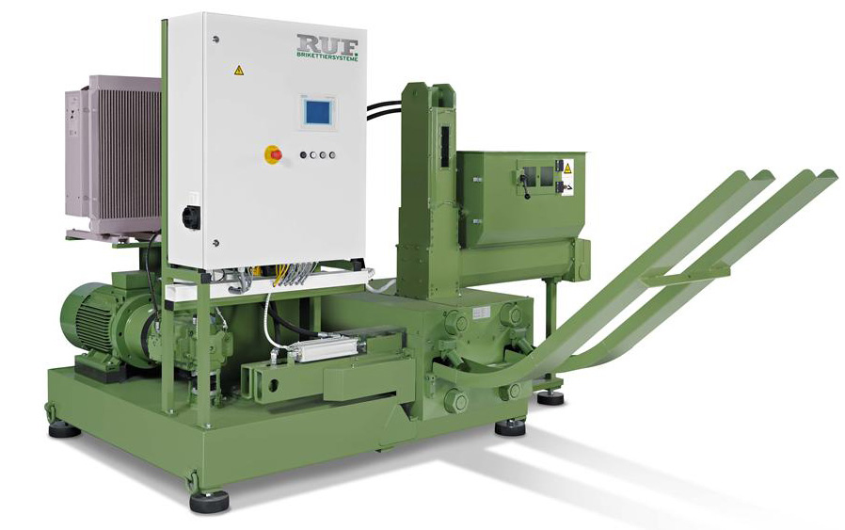
Брикетирующие системы RUF
Производительность: от 100 до 1 500 кг в час
Мощность: от 2 до 90 кВт
Максимальное удельное давление: 1700 кг/см2
Брикеты разных размеров с сечением от 150х60мм до 260х100 мм

Slide 13
Выгода и преимущества
Высокая эксплуатационная надежность
Предназначен для работы 24 часа в сутки 7 дней в неделю
Компактная конструкция и легкий монтаж
Низкое удельное электропотребление(50-60 кВт/ч на тонну )
Низкий износ и эксплуатационные расходы (от 2,3 EUR на тонну изготовленных брикетов)
Не требует использования связующих веществ (удельное давление 1700 кг/см2 )
Конфигурация машин модифицируется в соответствии с требованиями заказчика

Slide 14
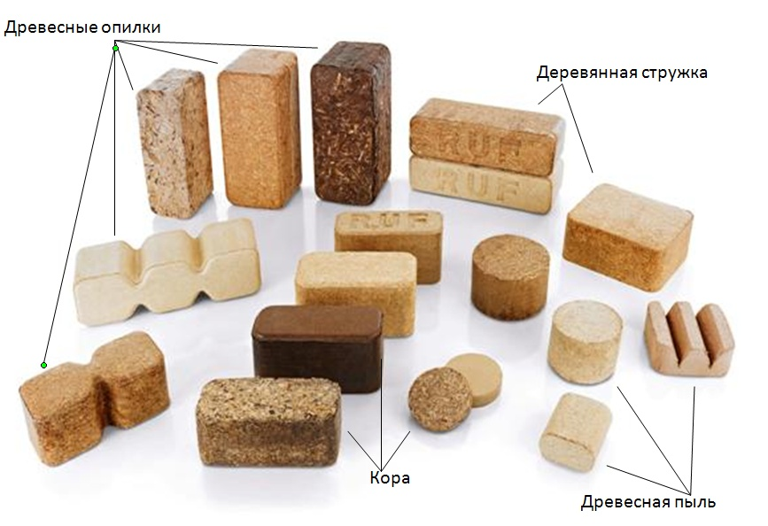
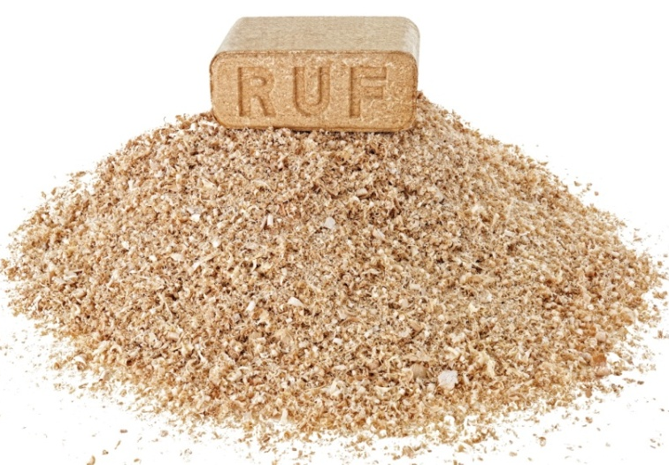
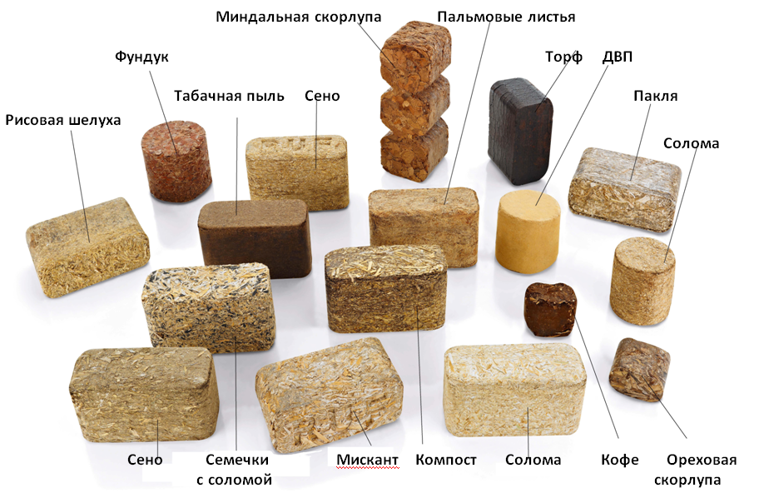
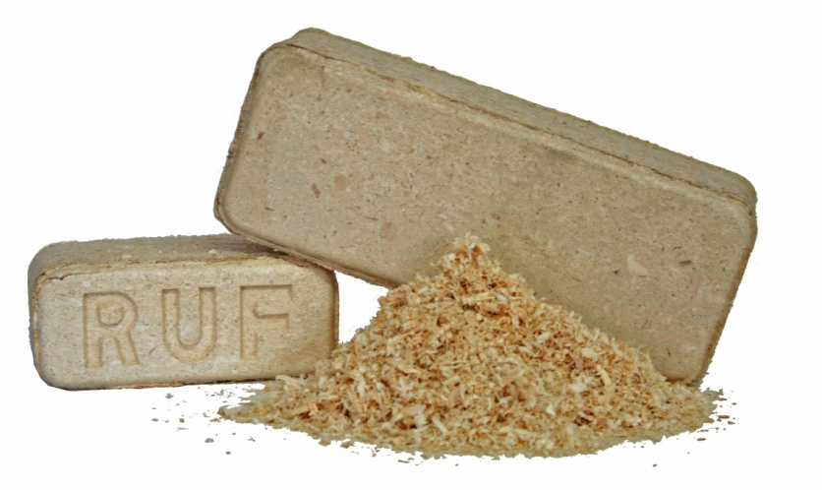

Slide 15
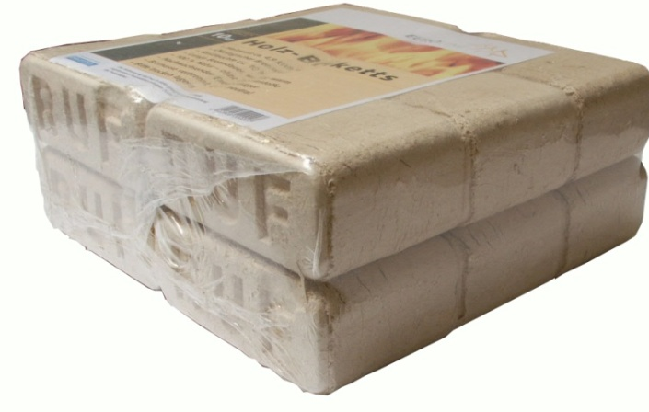
Топливный брикет RUF
Высокая рыночная стоимость брикетов RUF;
Длительное время горения (4-5 часов);
Низкий уровень зольности (менее 1%);
Топливные брикеты RUF соответствуют всем требованиям стандарта DIN51731;
Используются как в домашних твердотопливных котлах отопления, так и в промышленных печах.

Slide 16
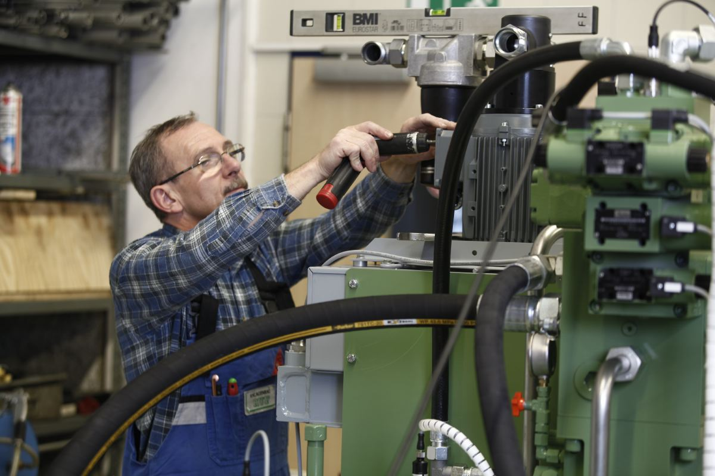
Сервисная служба 24 часа в сутки

Slide 17
Наши клиенты

Slide 18
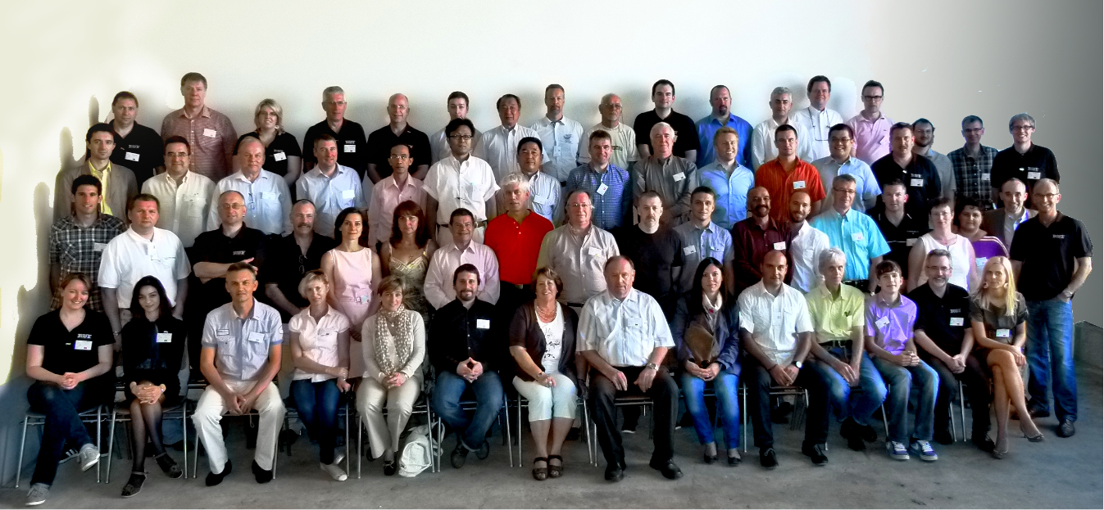
Добро пожаловать в нашу компанию!

Slide 19
Спасибо за внимание!
Будем рады сотрудничеству
+7 911 000 91 91 www.zet.spb.ru info@zet.spb.ru
г. Санкт-Петербург, ул. Предпортовая д. 6 лит П

